Slide 1





标题
图片均来自百度

Slide 2
数组
  有序数据的集合,用数组名标识
  元素：属同一数据类型，用数组名和下标确定
一维数组
    数据类型 数组名[常量表达式]；
表示元素个数
下标从0开始
[ ] :数组运算符
单目运算符
优先级(1)
左结合
不能用( )
合法标识符

Slide 3
一维数组
  int a[6], b[10];
  char a1[6], b1[10];
编译时分配连续内存
内存字节数=数组维数*
sizeof(元素数据类型)
数组名表示内存首地址，
是地址常量
a
a[0]
0
1
a[1]
2
a[2]
3
a[3]
4
a[4]
5
a[5]

Slide 4
一维数组的引用
    数组必须先定义，后使用
    只能逐个引用数组元素，不能一次引用整个数组
例 int a[10];
printf(“%d”,a); (×)
必须 for(j=0;j<10;j++)
printf(“%d\t”,a[j]); ()
    数组元素表示形式： 数组名[下标]
    其中：下标可以是常量或整型表达式
例 int data[5];
data[5]=10; //C语言对数组不作越界检查，使用时要 注意

Slide 5
一维数组的初始化
a
1
a[0]
0
    初始化方式
1
2
a[1]
2
3
a[2]
    int a[6]={1,2,3,4,5,6};
3
4
a[3]
4
5
a[4]
5
6
a[5]
    说明：
      数组不初始化，其元素值为随机数
a
?
a[0]
0
    int a[6];
1
?
a[1]
2
?
a[2]
3
?
a[3]
4
?
a[4]
5
?
a[5]

Slide 6
一维数组的初始化
a
6
a[0]
0
    说明：
1
2
a[1]
      只给部分数组元素赋初值
2
3
a[2]
3
0
a[3]
      int a[6]={6,2,3};
4
0
a[4]
5
0
a[5]
      如 int a[3]={6,2,3,5,1}; (×)
      当全部数组元素赋初值时，可不指定数组长度
    int a[ ]={1,2,3,4,5,6};
    编译系统根据初值个数确定数组维数

Slide 7
程序举例
读10个整数存入数组，找出其中最大值和最小值。
步骤:
1. 输入:for循环输入10个整数
#include <stdio.h>
#define SIZE 10
main( )
{ int x[SIZE],i;
printf("Enter 10 integers:\n");
for(i=0;i<SIZE;i++)
{ printf("%d:",i+1);
scanf("%d",&x[i]);
}
}

Slide 8
程序举例
读10个整数存入数组，找出其中最大值和最小值。
#include <stdio.h>
#define SIZE 10
main( )
{
……
}
步骤:
1. 输入:for循环输入10个整数
2. 处理:
(a) 先令max=min=x[0]
(b) 依次用x[i]和max,min比较
若max<x[i],令max=x[i]
若min>x[i],令min=x[i]
int max,min;
max=min=x[0];
for(i=1;i<SIZE;i++)
{
}
if(max<x[i]) max=x[i];
if(min>x[i]) min=x[i];

Slide 9
程序举例
读10个整数存入数组，找出其中最大值和最小值。
#include <stdio.h>
#define SIZE 10
main( )
{
……
}
步骤:
1. 输入:for循环输入10个整数
2. 处理:
(a) 先令max=min=x[0]
(b) 依次用x[i]和max,min比较
若max<x[i],令max=x[i]
若min>x[i],令min=x[i]
3. 输出:max和min
printf("Maximum value is %d\n"
,max);
printf("Minimum value is %d\n"
,min);

Slide 10
#include <stdio.h>
#define SIZE 10
main( )
{ int x[SIZE],i,max,min;
printf("Enter 10 integers:\n");
for(i=0;i<SIZE;i++)
{ printf("%d:",i+1);
scanf("%d",&x[i]);
}
max=min=x[0];
for(i=1;i<SIZE;i++)
{ if(max<x[i]) max=x[i];
if(min>x[i]) min=x[i];
}
printf("Maximum value is %d\n",max);
printf("Minimum value is %d\n",min);
}
程序举例
读10个整数存入数组，找出其中最大值和最小值。

Slide 11
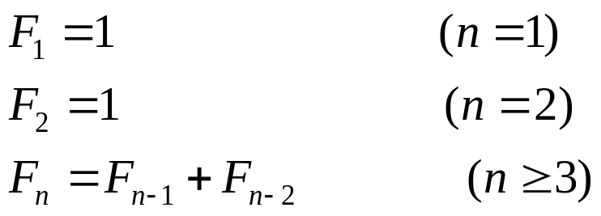
程序举例
用数组求Fibonacci数列前20个数。
#include <stdio.h>
main( )
{ int i;
int f[20]={1,1};
}
0
1
f[0]
1
1
f[1]
2
2
f[2]
for(i=2;i<20;i++)
f[i]=f[i-2]+f[i-1];
3
3
f[3]
4
5
f[4]
for(i=0;i<20;i++)
{ if(i%5==0) printf("\n");
printf("%12d",f[i]);
}
5
f[5]
……...
19
f[19]

Slide 12
程序举例
用冒泡法对8个数排序。
  排序过程：
  （1）比较第一个数与第二个数，若为逆序a[0]>a[1]，则交换；然
  后比较第二个数与第三个数；依次类推，直至第n-1个数和第
  n个数比较为止——第一趟冒泡排序，结果最大的数被安置在
  最后一个元素位置上
  （2）对前n-1个数进行第二趟冒泡排序，结果使次大的数被安置在
  第n-1个元素位置
  （3）重复上述过程，共经过n-1趟冒泡排序后，排序结束

Slide 13
例
38
13
13 27 30 38
13 27 30
13 27
49 38 65 97 76 13 27 30
38 49 65 76 13 27 30 97
38 49 65 13 27 30 76
38 49 13 27 30 65
38 13 27 30 49
38
49
13
27
13
38
49
30
27
76
13
65
49
38
27
30
76
30
49
97
27
65
13
27
30
65
97
76
97
30
76
97
初始关键字
第一趟
第二趟
第三趟
第四趟
第五趟
第六趟
第七趟
n=8

Slide 14
程序举例
用冒泡法对8个数排序。
步骤:
1. 输入:for循环输入8个整数
#include <stdio.h>
main( )
{ int a[8],i;
printf("Input 8 numbers:\n");
for(i=0;i<8;i++)
scanf("%d",&a[i]);
}

Slide 15
程序举例
用冒泡法对8个数排序。
#include <stdio.h>
main( )
{
……
}
步骤:
1. 输入:for循环输入8个整数
2. 处理:
每一趟的两两比较，从起始
开始遍历未排序的元素
(b) 共经历n-1次(a)过程
int j,k;
for(j=0;j<=(8-1);j++)
for(i=0;i<= ;i++)
if(a[i]>a[i+1])
{t=a[i]; a[i]=a[i+1]; a[i+1]=t;}
7-j
8

Slide 16
程序举例
用冒泡法对8个数排序。
#include <stdio.h>
main( )
{
……
printf("The sorted numbers:\n");
for(i=0;i<8;i++)
printf("%d ",a[i]);
}
步骤:
1. 输入:for循环输入8个整数
2. 处理:
每一趟的两两比较，从起始
开始遍历未排序的元素
(b) 共经历n-1次(a)过程
3. 输出:循环输出8个整数

Slide 17
程序举例
#include <stdio.h>
void main( )
{ int a[8],i,j,t;
printf("Input 8 numbers:\n");
for(i=0;i<8;i++)
scanf("%d",&a[i]);
for(j=0;j<=(8-1);j++)
for(i=0;i<=7-j;i++)
if(a[i]>a[i+1])
{t=a[i]; a[i]=a[i+1]; a[i+1]=t;}
printf("The sorted numbers:\n");
for(i=0;i<8;i++)
printf("%d ",a[i]);
}
用冒泡法对8个数排序。

Slide 18
二维数组及多维数组
  二维数组的定义
    数据类型 数组名[常量表达式][常量表达式]；
行数
列数
int a[3][2];
元素个数=行数*列数
0
a[0][0]
1
a[0][1]
    数组元素的存放顺序
      原因:内存是一维的
      二维数组：按行序优先
2
a[1][0]
3
a[1][1]
4
a[2][0]
5
a[2][1]

Slide 19
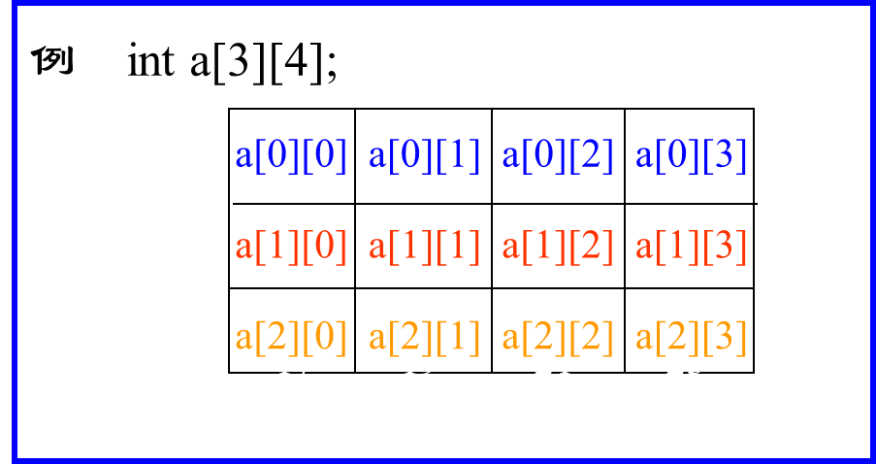
二维数组的理解
0
a[0][0]
a[0]
二维数组a是由3个元素组成
1
a[0][1]
2
a[0][2]
3
a[0][3]
a[0]
4
a[1][0]
a[1]
5
a[1][1]
a[1]
a[1][2]
6
a[2]
7
a[1][3]
8
a[2][0]
a[2]
行名
9
a[2][1]
10
a[2][2]
每个元素a[i]由包含4个元素
的一维数组组成
11
a[2][3]

Slide 20
二维数组
  二维数组元素的初始化
    分行初始化：
第一维长度省略初始化
部分初始化
全部初始化
    按元素排列顺序初始化
第一维长度省略初始化
例 int a[][3]={{1},{4,5}};
例 int a[2][3]={{1,2},{4}};
例 int a[2][3]={{1,2,3},{4,5,6}};
部分初始化
全部初始化
1
1
0
2
0
0
4
4
5
0
0
0
例 int a[2][3]={1,2,4};
例 int a[ ][3]={1,2,3,4,5};
1
2
3
4
5
6
例 int a[2][3]={1,2,3,4,5,6};
a[0][0]
a[0][0]
a[0][1]
a[0][1]
a[0][2]
a[0][2]
a[1][0]
a[1][0]
a[1][1]
a[1][1]
a[1][2]
a[0][0]
a[0][1]
a[0][2]
a[1][0]
a[1][1]
a[1][2]
a[1][2]
1
2
4
0
0
0
1
2
3
4
5
0
1
2
3
4
5
6
a[0][0]
a[0][1]
a[0][2]
a[1][0]
a[1][1]
a[1][2]
a[0][0]
a[0][1]
a[0][2]
a[1][0]
a[1][1]
a[1][2]
a[0][0]
a[0][1]
a[0][2]
a[1][0]
a[1][1]
a[1][2]

Slide 21
二维数组
  二维数组元素的引用
    形式： 数组名[下标][下标]
int a[3][2]={1,2,3,4};
0
1
a[0][0]
1
2
a[0][1]
a[2][0]=a[0][1]+a[1][0];
2
3
a[1][0]
3
4
a[1][1]
4
0
a[2][0]
5
5
0
a[2][1]

Slide 22
例 将二维数组行列元素互换，存到另一个数组中,输出a和b
#include <stdio.h>
main()
{ int a[2][3]={{1,2,3},{4,5,6}};
int b[3][2],i,j;
printf("array a:\n");
for(i=0;i<=1;i++)
{
for(j=0;j<=2;j++)
{
printf("%5d",a[i][j]);
b[j][i]=a[i][j];
}
printf("\n");
}
a=
1 2 3
4 5 6
1 4
2 5
3 6
b=
printf("array b:\n");
for(i=0;i<=2;i++)
{ for(j=0;j<=1;j++)
printf("%5d",b[i][j]);
printf("\n");
}
}

Slide 23
0
1
2
3
c[0][0][0]
c[0][0][1]
c[0][0][2]
二维数组及多维数组
c[0][0][3]
4
5
6
7
c[0][1][0]
c[0][1][1]
  多维数组的定义
c[0][1][2]
c[0][1][3]
c[0][2][0]
int c[2][3][4];
………...
c[0][2][1]
c[0][2][2]
c[0][2][3]
c[1][0][0]
c[1][0][1]
    例 int a[3][4];
    float b[2][5];
    int c[2][3][4];
    int a[3,4]; (×)
c[1][0][2]
c[1][0][3]
c[1][1][0]
c[1][1][1]
c[1][1][2]
20
21
22
23
c[1][1][3]
c[1][2][0]
c[1][2][1]
c[1][2][2]
c[1][2][3]

Slide 24
例 求二维数组中最大元素值及其行列号，输出该元素值和行列号
#include <stdio.h>
void main( )
{ int a[3][4]={{1,2,3,4},
{9,8,7,6},
{-10,10,-5,2}};
int i,j,row=0,colum=0,max;
max=a[0][0];
for(i=0;i<=2;i++)
for(j=0;j<=3;j++)
if(a[i][j]>max)
{ max=a[i][j]; row=i; colum=j; }
printf("max=%d,row=%d, colum=%d\n",max,row,colum);
}

